Slide 1
期末專題報告
TDCS 國道車流資料
下載清洗CLI
把一次性手工流程，做成人人可重現的雲端工具
課程
組別
繳交日期
大數據資料處理 3A
第 17 組
2026 / 06 / 10
授課教授 王經篤
辛弈序 ‧ 謝秉宏 ‧ 陳睿綸 ‧ 謝晴如
TDCS 國道車流資料下載清洗 CLI ‧ 大數據資料處理 3A ‧ 第 17 組
Notes:
老師、助教、各位同學好，我們是第 17 組。我們這次的題目是「國道車流資料的下載跟清洗工具」。[Pause] 簡單來說，我們把期中那個只跑過一次、又只能跑麻豆段的手工流程，做成了一套任何人都能拿來用的雲端工具。
重點：① 第 17 組 國道車流下載清洗工具 ② 從一次性手工到可重現工具 ③ 課程：大數據資料處理 3A
時長：0.5 分鐘

Slide 2
核心定位：一次苦工、雲端共享
期中我們手工跑完麻豆段一次；期末把它變成一行指令、人人可重現的下載清洗工具。
痛點
我們做的
價值
每個要分析 TDCS 國道
一支命令列工具：
上游苦工只做一次、
車流的人，都得自己寫
wizard 五步收參數，
雲端共享。大資料的
程式下載原始資料、
後端用 AWS——
存儲與清洗交給雲端，
自己寫程式清洗髒資料
Lambda 清洗、S3 儲存、
本機只負責發任務、
——重複的前置苦工。
Athena 用 SQL 查詢。
拿輕量結果。
TDCS CLI ‧ 大數據資料處理 3A ‧ 第 17 組
02 / 14
Notes:
[Transition] 先講我們在想解決什麼問題。
我們發現有個痛點：每一個想分析國道車流的人，都要自己寫程式去下載原始資料、再自己寫程式整理那些雜亂的檔案，這些前置工作每個人都重複做一次，其實滿浪費的。[Pause] 所以我們做了一支工具，前面是一步一步的選單、後面接 AWS。它的價值就是：上游的苦工只做一次、整理完的乾淨資料放到雲端、大家共用——大檔案的儲存跟處理都讓雲端去扛，使用者的電腦只要按一下、收結果就好。
重點：① 痛點是重複的下載與清洗苦工 ② 一步一步的選單 + AWS 後端 ③ 雲端扛重活、本機保持輕量
時長：1 分鐘

Slide 3
從「跑過一次」到「人人可重現」
不是把舊流程跑快，而是讓它可重現、可通用、可審計、可傳承。
期中 ‧ 一次性手工流程
期末 ‧ CLI + AWS 後端
● Python 腳本 + 硬編碼路徑
● npx tdcs-dl 一鍵、wizard 五步
● 綁死 2026/03 麻豆 4 匝道
● 任意年月 + 339 個門架可選
● 要懂 venv、argparse、pandas
● 不需要任何 Python 知識
● 清洗結果存本機、無歷史
● Athena 可重查、S3 永久存 Parquet
● 跨機器重跑要改 5+ 處
● 配置進 Terraform、一鍵自架
綁定環境與資料，
參數化、可重現，
換人、換月份都要重改程式。
同一套工具未來任意路段都能跑。
TDCS CLI ‧ 大數據資料處理 3A ‧ 第 17 組
03 / 14
Notes:
[Transition] 那這跟期中比，差在哪裡？
重點其實不是「跑得更快」，是讓整個流程變得有人都可以重跑、可以套到不同路段、可以被檢查、可以傳給後面的人接手。[Pause] 期中那一版是一個 Python 腳本，路徑全部寫死、綁住 2026 年 3 月的麻豆四個匝道，換一台電腦就要改五六個地方；現在這一版只要打一行指令、跟著選五個選項，要哪一年、哪一個月、哪一條路段都可以，重點是不用會 Python 也能跑。
重點：① 不是跑更快、是更可重現 ② 期中綁死環境與資料 ③ 期末任意路段都能跑
時長：0.8 分鐘

Slide 4
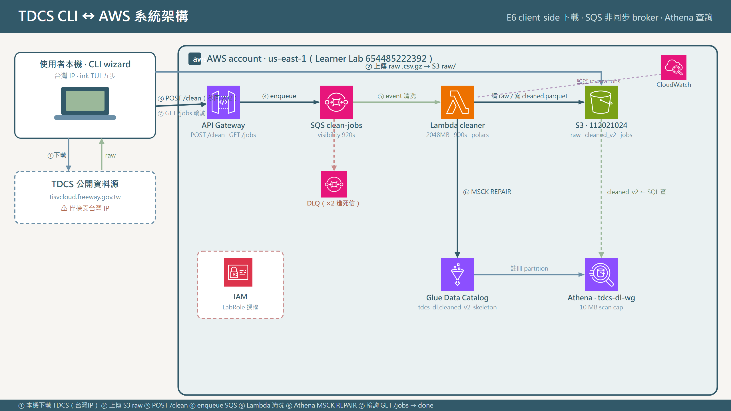
系統架構：重活在雲端、本機只發任務
本機（台灣 IP）下載 → 上傳 S3 → API Gateway → SQS → Lambda 清洗 → Glue + Athena 查詢，端到端七步。
TDCS CLI ‧ 大數據資料處理 3A ‧ 第 17 組
04 / 14
Notes:
[Transition] 來看整體架構，這張圖是整套系統的核心。
一句話：辛苦的工作在雲端做、本機只負責下指令跟收結果。[Pause] 流程是這樣走的：使用者用自己的電腦把 TDCS 的原始資料抓下來、上傳到 AWS 的 S3 裡放；然後透過 API Gateway 把任務丟進 SQS 排隊；接著 Lambda 把資料整理乾淨、再寫回 S3；最後用 Glue 加 Athena 就可以直接用 SQL 查。整條流程總共七步，等一下會挑幾個重點拆開來講。
重點：① 重活在雲、本機輕量 ② 七步端到端：下載到查詢 ③ 核心五件套 S3 + Lambda + API Gateway + Glue + Athena
時長：1 分鐘

Slide 5
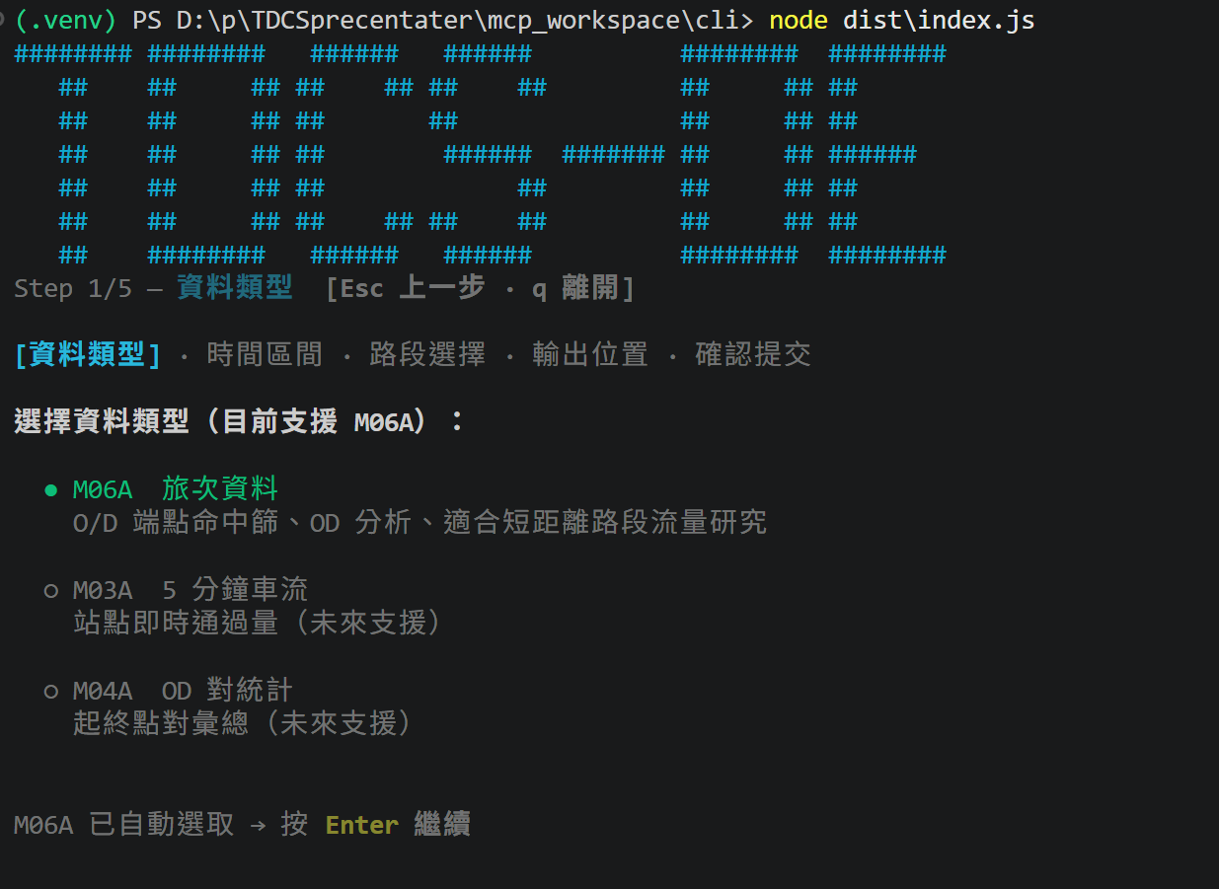
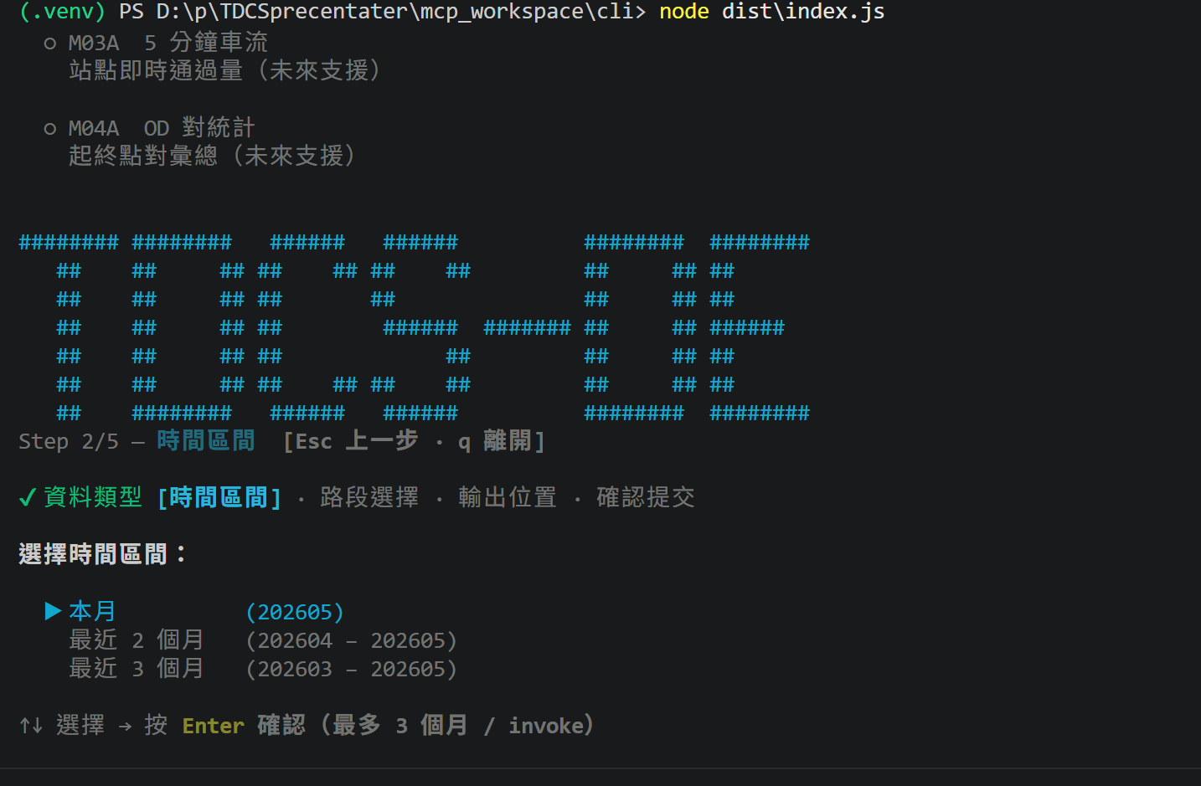
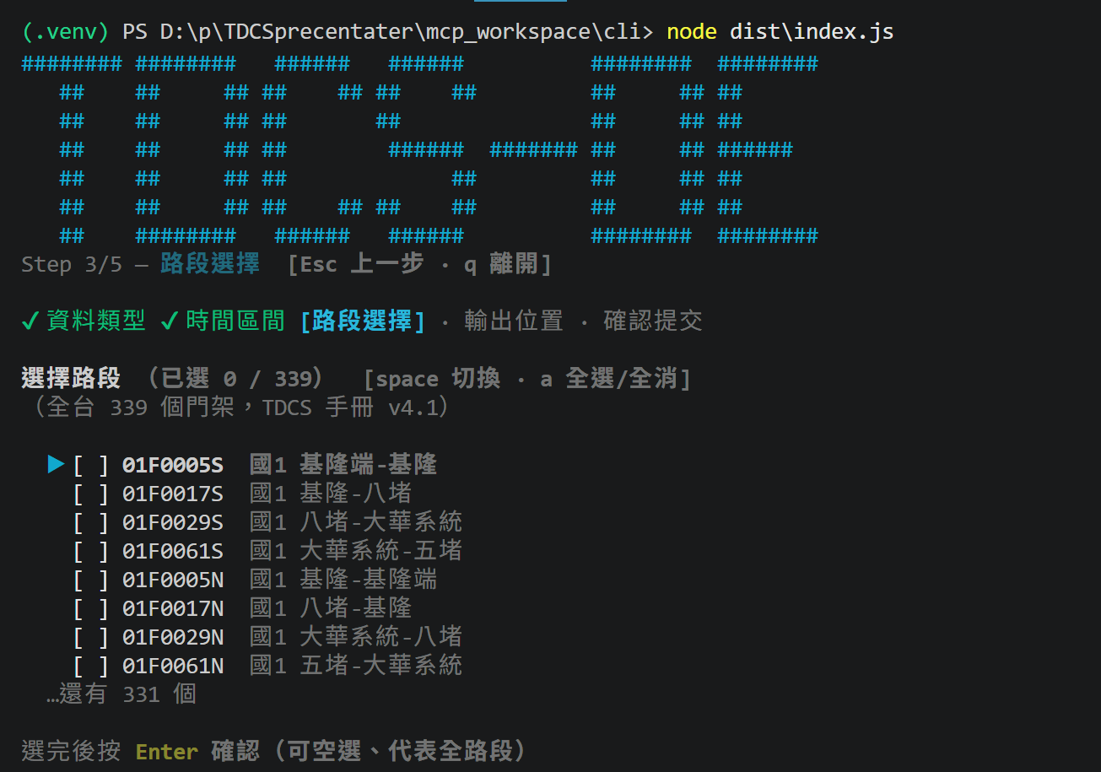
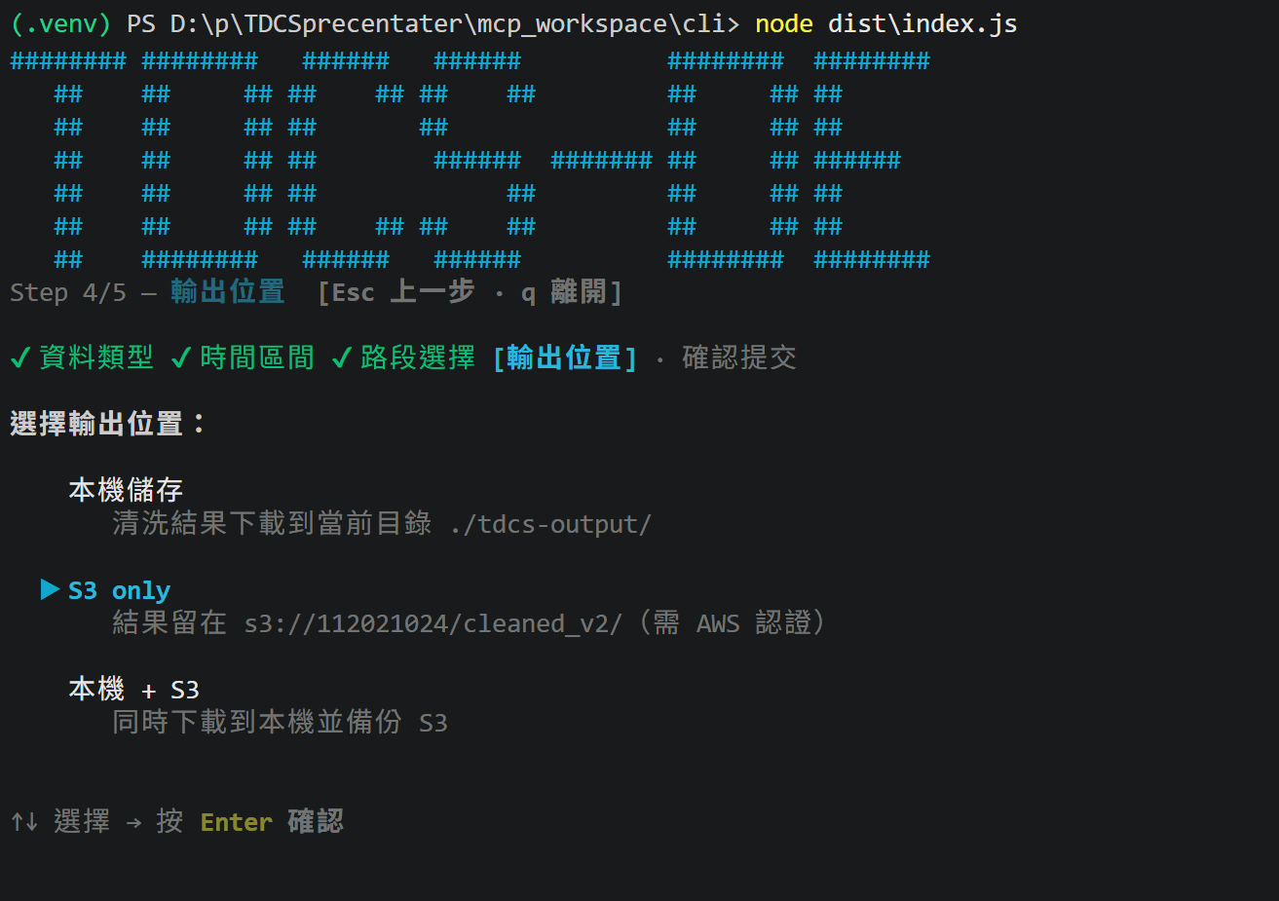
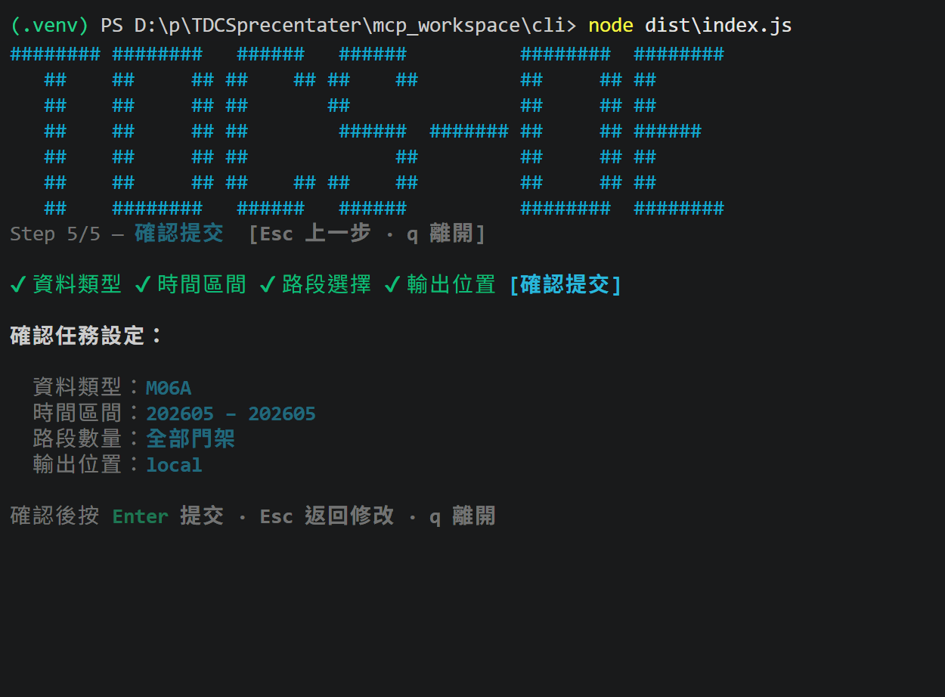
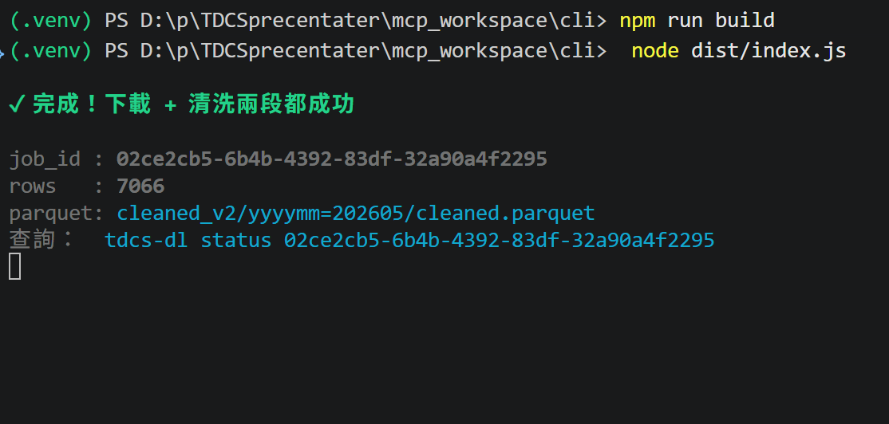
CLI wizard：跟著終端機五步，不需寫程式
npx tdcs-dl → 選資料 → 選時間 → 選門架 → 選輸出 → 確認，下載自動開始。
① 選資料種類
② 選時間範圍
③ 選交流道門架
④ 選輸出位置
⑤ 送出前確認
✓ 完成 ‧ 結果摘要
全程互動式 TUI（ink 打造），使用者不需碰程式碼、不需設定 AWS 金鑰即可發起清洗任務。
TDCS CLI ‧ 大數據資料處理 3A ‧ 第 17 組
05 / 14
Notes:
[Transition] 先看使用者實際會碰到的畫面，也就是這支指令工具。
使用者只要打一行 npx tdcs-dl，就會跳出一個互動式的選單，跟著終端機走五步就好：第一步選資料種類、第二步選時間、第三步選交流道門架、第四步選結果要放哪裡、第五步確認，下載就自動開始。[Pause] 這幾張都是真實畫面。整個過程不用碰程式碼，也不用自己去設 AWS 的密碼。
重點：① 一行指令進入選單 ② 五步：資料、時間、門架、輸出、確認 ③ 不寫程式、不設 AWS 密碼
時長：1 分鐘

Slide 6
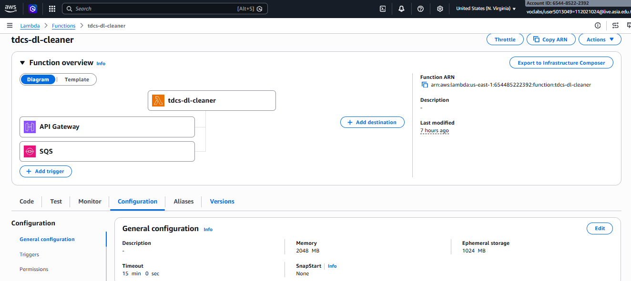
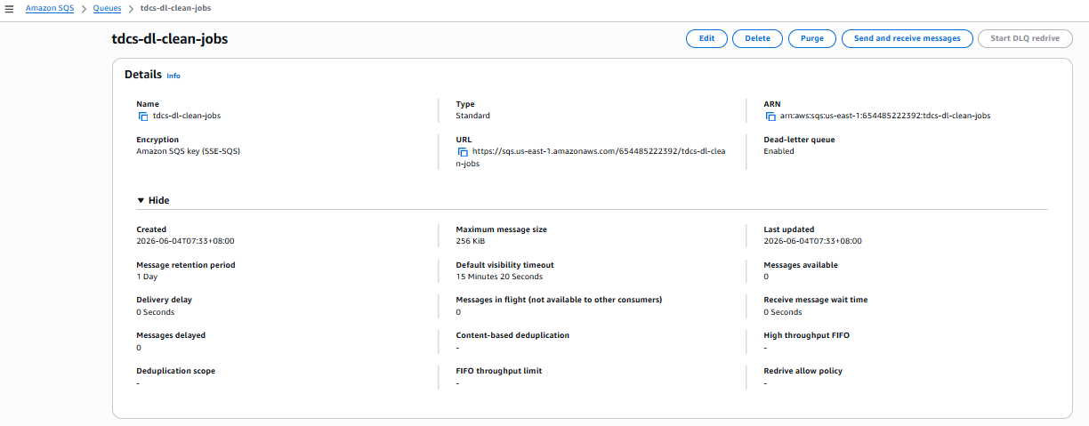
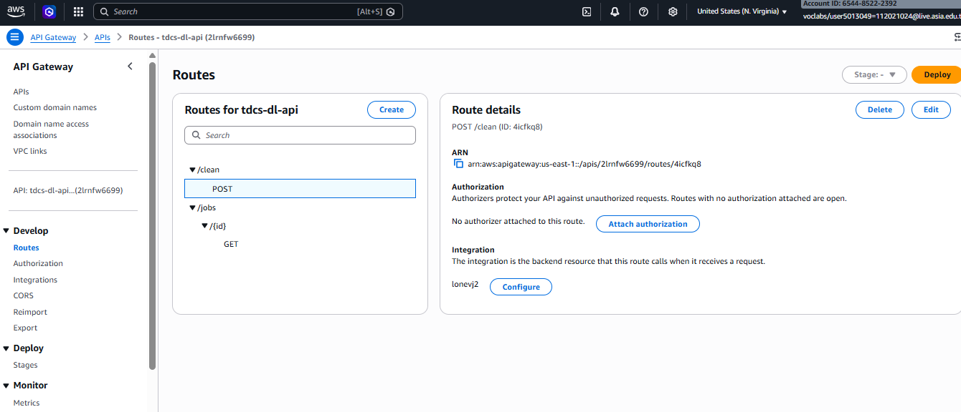
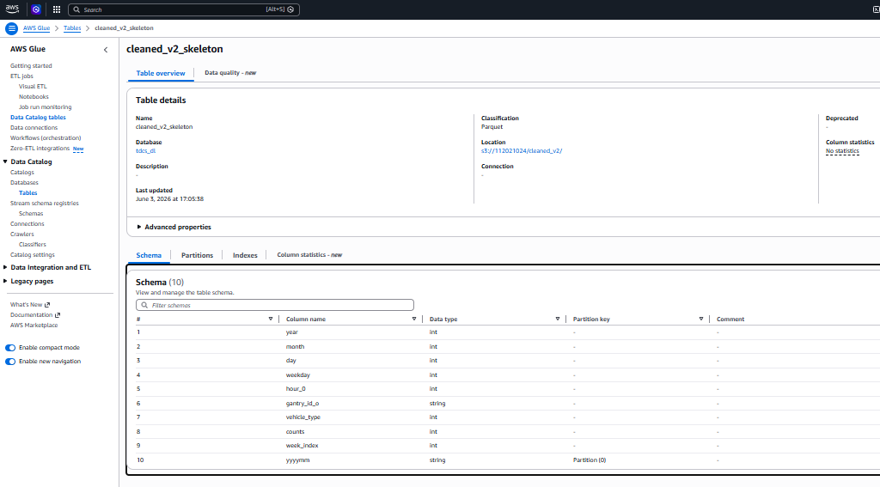
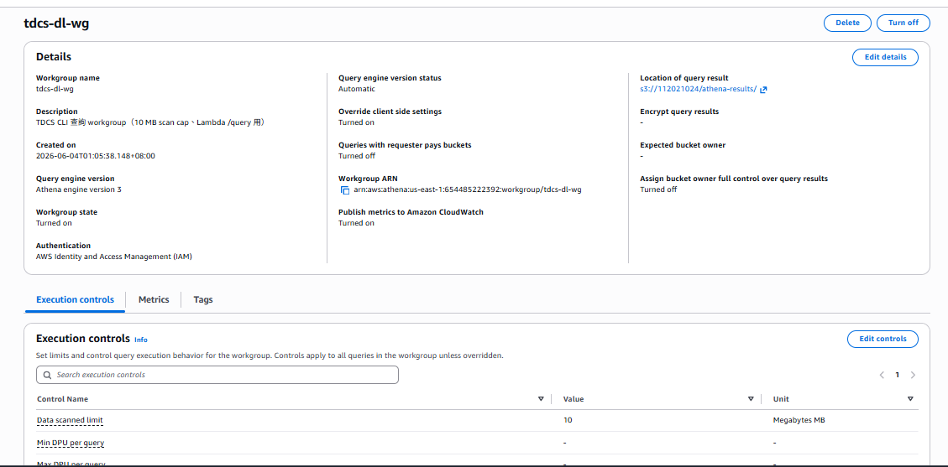
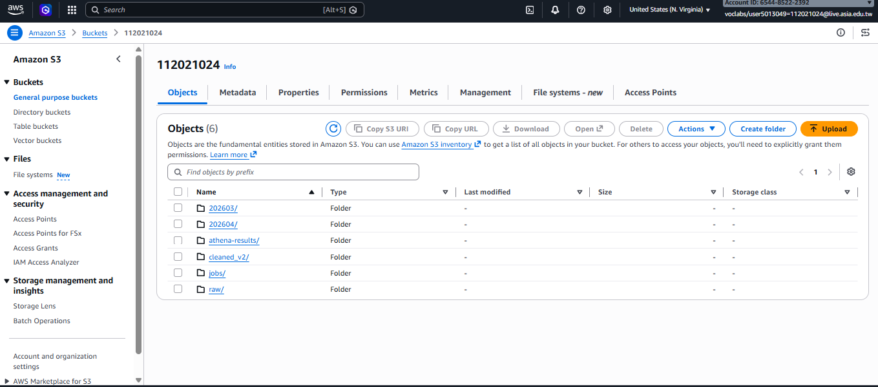
AWS 配置實證：console live 值 = Terraform 程式碼
所有配置都進版控；2026-06-04 從 console 撈回的 live 值與程式碼逐項一致、零漂移。
Lambda cleaner
SQS clean-jobs
API Gateway
2048 MB ‧ 900 s ‧ trigger = API GW + SQS
visibility 920 s ‧ DLQ maxReceiveCount = 2
POST /clean ‧ GET /jobs/{id}
Glue Data Catalog
Athena workgroup
S3 bucket 112021024
9 欄 snake_case + partition yyyymm
scan cap 10 MB ‧ enforce = true
raw / cleaned_v2 / jobs / athena-results
老師關注的 AWS 設置與搭配，全部以 Terraform 宣告、可在任意帳號 terraform apply 重建。
TDCS CLI ‧ 大數據資料處理 3A ‧ 第 17 組
06 / 14
Notes:
[Transition] 老師很重視 AWS 的設定，所以這頁我們直接給實證。
我們的重點是：所有的 AWS 設定都用程式碼管起來、沒有任何一項是在 AWS 網頁上手點的。[Pause] 這六張是我們 6 月 4 號從 AWS 後台實際撈下來的設定值——Lambda 的記憶體跟觸發方式、SQS 的排隊跟死信佇列、API Gateway 的路徑、Glue 的資料表結構、Athena 的查詢上限、S3 的資料夾——每一項都跟程式碼寫的完全一樣、零誤差。也因為全部都是程式碼，任何人在自己的帳號跑一下、就能重建出一模一樣的環境。
重點：① 設定全程式碼管控、非手點 ② live 值與程式碼一致 ③ 任意帳號可一鍵重建
時長：1 分鐘

Slide 7

重點① SQS broker：把「觸發」與「執行」拆開
API Gateway 卡死 30 秒、單月清洗要 847 秒——導入 SQS 佇列，秒回追蹤碼、背景慢慢清。
30 秒 vs 847 秒 — 28 倍鴻溝
API Gateway 整合上限
30 秒（第 30 秒回 504）
單月實際清洗時間
847 秒（14 分 7 秒）
同步等清洗跑完才回應，第 30 秒就被 API Gateway 回 504——這是服務硬上限，不是調參數能補的。
Producer ‧ API Gateway 路徑
Consumer ‧ SQS 事件路徑
1 寫入 status = accepted
背景執行真清洗（5–14 分鐘）：
2 把任務送進 SQS 佇列
list → clean → Parquet
3 立刻回 202 + job_id
→ Athena REPAIR → status = done
秒回（< 1 秒）、不等清洗
CLI 每 5 秒查 GET /jobs/{id} 直到 done
佇列護網（SQS 標配、非自造）：visibility 920s（> Lambda 900s）
‧ DLQ maxReceiveCount = 2（失敗重試 1 次後進死信）‧ batch_size = 1（一任務一 invoke）
TDCS CLI ‧ 大數據資料處理 3A ‧ 第 17 組
07 / 14
Notes:
[Transition] 接下來進四個技術重點。第一個，是一個時間上的鴻溝。
結論先講：API Gateway 最多只能等 30 秒就要回應，可是我們清洗一個月的資料要 847 秒、差了 28 倍。[Data] 30 秒對上 847 秒、差 28 倍。[Pause] 如果照原本的方式同步等清洗跑完才回，30 秒一到就會被回錯誤、就算後面 Lambda 還在好好做事也一樣。我們的解法是中間加一個 SQS 排隊：把「接受任務」跟「真的去做」拆開——前面那一段秒回一個追蹤碼、後面那一段就慢慢清洗、使用者之後再來查狀態就好。
重點：① 30 秒對上 847 秒、差 28 倍 ② SQS 把接任務跟做事拆開 ③ 秒回追蹤碼、背景清洗
時長：1.2 分鐘

Slide 8
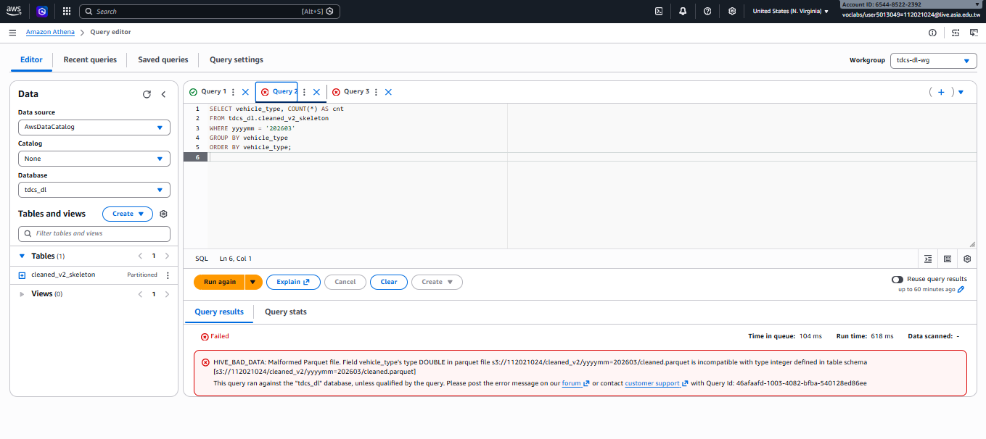
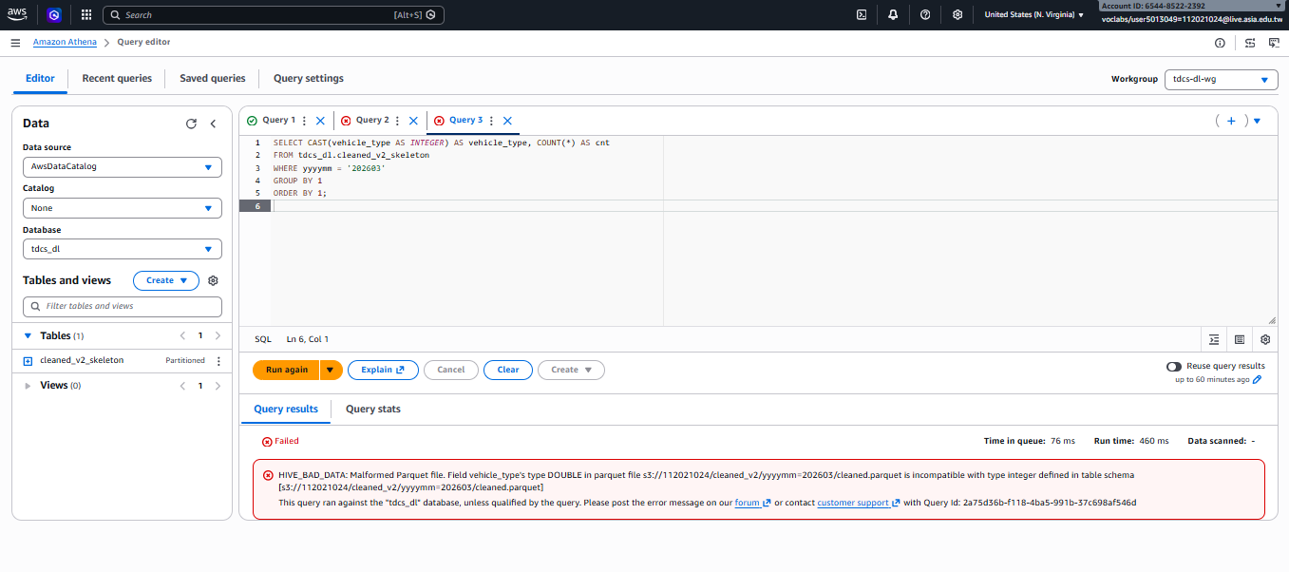
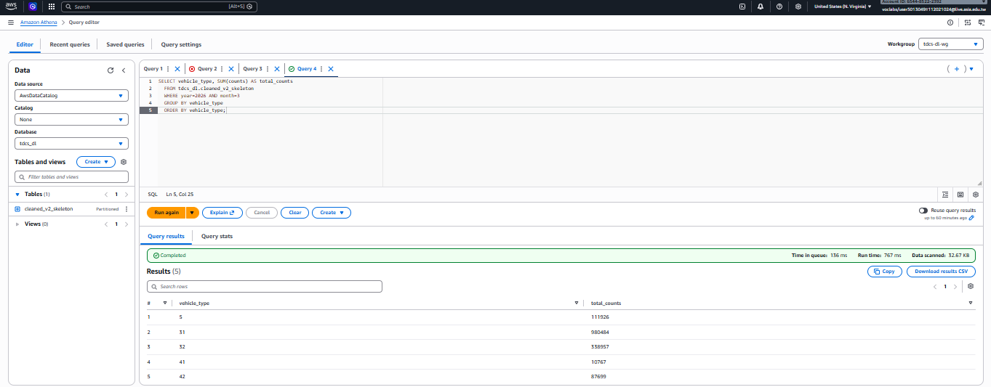
重點② Schema 型別漂移：抓 bug → root cause → 修好
CAST 救不了，因為錯在寫檔不在查詢——寫入前明示型別，順手把檔案縮小 12 倍。
① GROUP BY 噴 HIVE_BAD_DATA
② 改 SQL CAST 仍同錯
③ 寫入前明示 INT32 → PASS
Parquet 是 DOUBLE、表定義是 INT
證明 root cause 不在查詢層
5 列正常回傳、1,529,833 通過數
附帶效益：同一份資料縮小約 12 倍
修前 Float64 / DOUBLE
903.5 KB
修後 Int32
76.7 KB（≈ 12× 更小）
同一份 14,116 行、9 欄，僅 dtype 不同。明示優於推斷——同一個修正，同時拿到「對」與「省」。
TDCS CLI ‧ 大數據資料處理 3A ‧ 第 17 組
08 / 14
Notes:
[Transition] 第二個重點，是我們真的踩到、也真的修好的一個 bug。
結論先講：用 SQL 轉型救不了，因為錯是在寫檔的時候就錯了、不是查詢的時候錯。[Pause] 一開始我們去查 Athena，它跳出來說資料格式對不起來。直覺是用 SQL 的轉型語法把它轉回去——可是試了一次、還是同樣的錯。這就代表問題其實不是出在查的階段、是寫檔的時候格式就跑掉了。我們回頭把清洗程式裡寫檔那邊明確告訴它「這幾欄是整數」、問題就解了。[Data] 而且還意外撿到一個禮物：同一份資料從 903.5 KB 縮到 76.7 KB、小了大概 12 倍。把意圖講清楚、不要讓電腦自己猜——同一個修正、同時拿到「對」跟「省」。
重點：① SQL 轉型救不了、錯在寫檔不在查詢 ② 寫檔前明示格式才是真正原因 ③ 順手縮檔 12 倍
時長：1.2 分鐘

Slide 9
重點③ Lambda > Glue：對的工具解對的問題
沒有 join、沒有 shuffle——硬上 Spark 是 overkill，純 Lambda 才是這題的 sweet spot。
AWS Glue ETL ‧ Spark
未採用
純 Lambda ‧ 我們的選擇
採用
● 常駐 Spark 叢集、企業級批次
● 短任務 < 15 分、簡單 transform
● 擅長跨檔 join / shuffle / 跨節點
● 零叢集管理、按呼叫計費
● 教科書的「大數據」招牌
● 2048 MB、polars、streaming 一次一檔
● 對我們：叢集初始化開銷可能
● 單月 847 秒，落在 900 秒 timeout 內
比清洗本身還久 → overkill
看清 transform 的形狀，才知道該用哪個工具
我們的清洗：逐檔 gunzip → 篩目標 gantry → 依（時 × 門架 × 車種）groupby 計數 → 加週次索引。
全程沒有跨檔 join、沒有 shuffle——Spark 的分散式價值一個都用不到。報告誠實寫「為什麼不選 Glue」。
TDCS CLI ‧ 大數據資料處理 3A ‧ 第 17 組
09 / 14
Notes:
[Transition] 第三個重點，是工具選擇的取捨。
結論：我們的清洗其實只是一些簡單的整理動作、沒有複雜的跨檔合併或重排，硬要用 Glue 那種大叢集反而太大材小用，純 Lambda 就剛好。[Pause] 大家直覺上聽到「大數據」就會想要配 Glue，可是要先看清楚我們到底在做什麼——我們做的就是把檔案一個一個解開、篩出我們要的門架、做計數、加上週次標記、全程沒有跨檔案的合併或重排，Glue 那個引擎真正擅長的優勢一個都用不到。所以我們鎖定用 Lambda、跑一個月 847 秒、剛好在 15 分鐘的上限內。報告裡我們也很誠實地寫了「為什麼不選 Glue 那條路」——這是工程上的判斷、不是我們沒能力。
重點：① 沒有跨檔合併、Glue 太大材小用 ② Lambda 剛好合適這個量級 ③ 誠實寫為什麼不選 Glue
時長：1 分鐘

Slide 10
重點④ E6 client-side：7 個實驗證明下載必須走本機
TDCS 只認台灣 IP、AWS 鎖死 us-east-1——下載是物理約束，不是設計選擇。
本機 ‧ 台灣 IP
上傳 S3 raw/
雲端清洗 + 查詢
直連 TDCS 下載 + gzip
依 yyyymm 分區存放
Lambda 清洗 ‧ Athena 查
為什麼非繞不可（E1 / E2 基線）
候選跳板各有代價（E3–E7）
● E1 Lambda 直連 → timeout 15,990 ms
● E3 第三方 proxy：$4–16/月 + 信用卡 + 條款風險
● E2 EC2 直連 → curl exit 28 / http 000
● E4 Tailscale：3 個 SPOF + egress 費
（連 TCP 握手都沒完成）
● E5 nginx + Cloudflare tunnel：URL 不穩
● 封鎖是 region-level（us-east-1 整段 IP）
● E7 hybrid webhook：5 個依賴鏈
換 NAT、換服務類型都沒用 → 一定要繞
選 E6 純 client-side：本機直連 TDCS、AWS 只收檔 + 清洗 + 查詢，零跳板費用、零信用卡。
TDCS CLI ‧ 大數據資料處理 3A ‧ 第 17 組
10 / 14
Notes:
[Transition] 第四個重點，是整個架構碰到最大的一個障礙、還有我們怎麼用實驗去解。
結論先講：TDCS 只認台灣的 IP、我們的 AWS 又被綁在美國東部，所以下載這件事一定要走本機、這是物理上的限制。[Pause] 我們做了七個對照實驗來確認：E1 用 Lambda 抓、E2 用 EC2 直連，兩個都直接被擋掉、連最基本的連線握手都沒成功，這就證明 TDCS 的封鎖是整個美國區域層級的；其他幾個跳板方案各有缺點——有的要綁信用卡、有的會單點故障、有的網址不穩。所以最後選了 E6：直接從使用者本機下載、AWS 只負責收檔、清洗、查詢，跳板的錢一毛都不用花。
重點：① 台灣 IP 是物理約束 ② Lambda 跟 EC2 都被擋、區域層級封鎖 ③ 從本機下載、跳板零費用
時長：1 分鐘

Slide 11
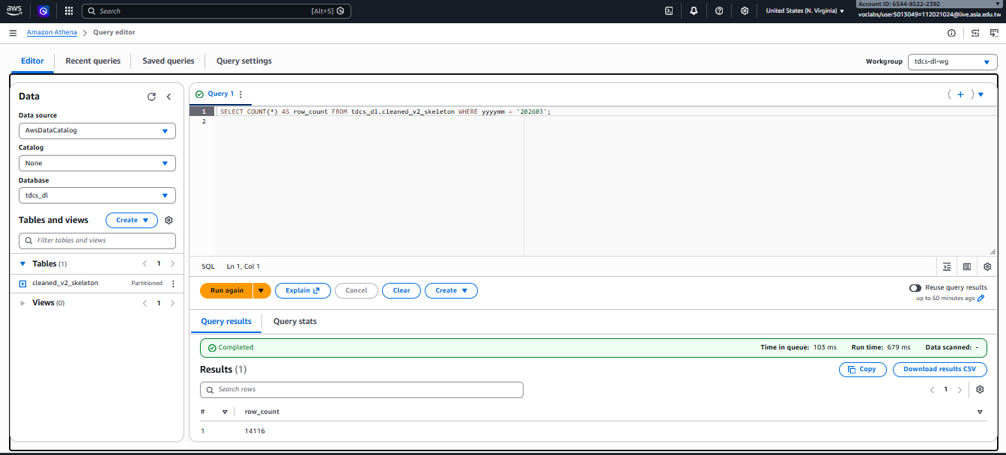
已驗證核心邏輯：真清洗、真可查、真可重現
不是 demo-only——端到端跑通麻豆段，14,116 行可用 Athena 重複查證。
端到端跑通數據
Athena COUNT(*) = 14,116
pull
TDCS 2026/03 麻豆 4 匝道 → 744 raw csv.gz / 22 GiB
clean
744 raw → cleaned.parquet / 14,116 行 / 75 KB
Athena COUNT(*)
= 14,116 行
Athena GROUP BY vehicle_type
5 列 / 共 1,529,833 次車輛通過
GROUP BY vehicle_type → 5 列 PASS
誠實驗證：14,116 vs 期中 14,058
+58 行不是 bug：這次抓齊 744 個逐時檔，
期中當時只有 741 檔（漏 3 小時），
3 小時 × 約 20 行 ≈ +58，完全對得上。
TDCS CLI ‧ 大數據資料處理 3A ‧ 第 17 組
11 / 14
Notes:
[Transition] 講完設計，我們要證明這不是只能跑給人看的玩具。
結論：這是真的會清洗、真的可以查、真的可以重複跑。[Pause] 我們麻豆段從頭跑到尾：744 個原始檔、22 GB 的資料量、整理成 14,116 行。用 Athena 查 COUNT 出來是 14,116、做車種分群拿到五種、總共 152 萬多次通過，右邊都是實際的查詢截圖。[Pause] 這邊也誠實交代一個差異：我們是 14,116 行、期中是 14,058，多出來的 58 行不是 bug、是這次多抓齊了 3 個小時的檔案、算起來剛好對得上。
重點：① 端到端真數據可重複查證 ② Athena COUNT 與分群截圖 ③ 誠實解釋 +58 行的來源
時長：1 分鐘

Slide 12
工程價值：不在跑得快，在可重現 / 通用 / 審計 / 傳承
清洗時間差不多，但 Stage 2 多了可重現、可通用、可審計、可傳承。
維度
期中 ‧ 手工
期末 ‧ CLI + AWS
重現性
Python + 硬編路徑，跨機器要改 5+ 處
npx 一鍵、wizard 五步，無腦可重現
通用性
綁死 2026/03 麻豆 4 匝道
任意年月 + 339 個門架（1 → ∞ cases）
使用門檻
要懂 venv / argparse / pandas
npm CLI，不需要 Python 知識
證據鏈
本機 csv、無歷史
Athena 可重查、S3 永久存、Glue catalog
工程文檔
零散筆記
設計藍圖 + 決策紀錄 + 驗證證據
TDCS CLI ‧ 大數據資料處理 3A ‧ 第 17 組
12 / 14
Notes:
[Transition] 把期中和期末放在一起、做個量化的總結。
結論：工程的價值其實不在跑得多快——清洗時間差不多——而是讓整件事變得可以重現、可以套到不同情境、可以被檢查、可以傳給後面的人接手。[Pause] 這張表五個維度——能不能重現、能不能換情境跑、誰能用、有沒有留證據、文件齊不齊——期末這一欄每一項都明顯往上一階：從綁死一個案子到任意路段都能跑、從本機跑完就沒紀錄到 Athena 永久查得到、從零散筆記到完整的工程文件。
重點：① 不是跑更快、是工程性質升級 ② 五維度全面提升 ③ 可重現、通用、檢查、傳承
時長：0.8 分鐘

Slide 13
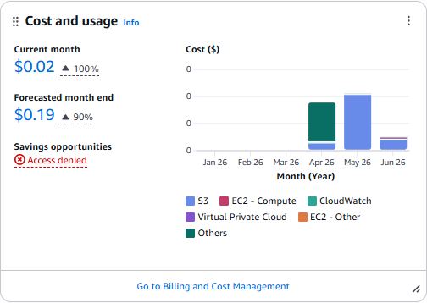
AWS 費用：整套月花 US$0.02
選對服務形態（純 Lambda + Athena scan cap + 無常駐），省得下也是工程證據。
$0.02
$0.19
當月累計（6 月）
預估月底
為什麼幾乎不花錢——這是工程選擇的成本實證
純 Lambda 按呼叫計費、無常駐叢集——vs Glue Spark / EMR / Redshift 省去整筆固定費
Athena scan cap 10 MB、單次查詢掃 < 30 KB（$5/TB → 幾乎不計）
S3 cleaned.parquet 僅 ~75 KB（型別修正 INT32 後）
無 EC2 / RDS / Redshift 常駐資源——零「開著就計費」的服務
「對的工具解對的問題」不只跑得動、還省得下——這是工程取捨在帳單上的證據。
TDCS CLI ‧ 大數據資料處理 3A ‧ 第 17 組
13 / 14
Notes:
[Transition] 大家可能會關心，跑這麼一整套雲端、到底要花多少錢。
結論：整套一個月只花了 0.02 美元、預估到月底也就 0.19 美元。[Pause] 而且這不是因為我們沒有在用，是因為選對了服務的型態：Lambda 是用一次算一次錢、沒有那種開著就計費的常駐機器；Athena 設了查詢上限、單次查不到 30 KB；清洗結果只有 75 KB；整個過程沒有任何資源是放著不關還會跑錶的。[Benchmark] 用對工具不只能跑得動、還會省錢——這就是工程選擇的結果、直接反映在帳單上。
重點：① 月花 0.02、估月底 0.19 美元 ② 按用量計費、無常駐 ③ 省錢是工程選擇的結果
時長：0.8 分鐘

Slide 14
結語：v2 已跑通，v3.0 推向人人可自架
同一份 wizard 與清洗邏輯不變，把教學帳號推進到人人可自架的事實標準前置工具。
自帶帳號 + IaC
dedup + streaming
cloud + local 雙 fork
terraform apply 建出自己的
S3 已有完整 raw 就跳過
Athena 換 DuckDB、Lambda
後端、用自己的金鑰。
下載 + 上傳；邊下邊傳邊刪，
收回本機 worker process。
誰都不必跟我們拿鑰匙，
本機峰值恆定在 ~1 個檔。
wizard 與清洗邏輯不變，
額度與安全邊界完全隔離。
一次苦工、雲端共享。
換的只是後端執行引擎。
未來規劃
demo 後將開設公開 GitHub repo（與教學 repo 區隔）長期維護，讓未來有 TDCS 需求的人直接受惠。
TDCS CLI ‧ 大數據資料處理 3A ‧ 第 17 組
14 / 14
Notes:
[Transition] 最後做個總結。
我們在期末已經證明這套設計在雲端跑得起來；接下來下一版的方向、是把它從目前的學術帳號版本、推進到人人都可以自己架的標準工具。[Pause] 三個方向：第一、使用者拿自己的 AWS 帳號加上一鍵自架的腳本、誰都不用跟我們拿密碼；第二、加上「同一份資料不重複下載」跟「邊下載邊上傳」這兩個改良、讓本機的負擔再降到最低；第三、做兩條走向——一條留在雲端、一條完全在本機、核心邏輯不變、只是換後面跑的引擎。[Pause] 最後、要感謝指導教授王經篤、課程助教、還有開發過程中協助我們的 AI 工具。謝謝大家。
重點：① v2 已驗證、下一版推向人人可自架 ② 自帶帳號、不重複下載+邊下邊傳、兩條走向 ③ 致謝
時長：0.8 分鐘

